Slide 1
Business Network International (BNI)

Slide 2


BNI ist die weltweit größte und erfolgreichste Netzwerkorganisation für Empfehlungsmarketing.

Slide 3
Unsere Vision und Mission
Unsere Vision
Changing the Way the World Does BusinessTM.
Unsere Mission
Die Mission von BNI besteht darin, die Mitglieder beim Ausbau ihres Geschäfts zu unterstützen. Das strukturierte, konstruktive und professionelle Empfehlungsmarketingprogramm ermöglicht den Aufbau von dauerhaften, starken Beziehungen mit qualifizierten Geschäftsleuten.

Slide 4

BNI verhilft Unternehmen in über 70 Ländern zu mehr Geschäftswachstum
Argentinien
Australien
Barbados
Belgien
Brasilien
Bulgarien
Chile
China, Festland Costa Rica
Dänemark
Deutschland
Estland
Finnland
Frankreich
Griechenland
Grossbritannien Guatemala
Hongkong, China Indien
Indonesien
Irland
Israel
Italien
Japan
Kambodscha
Kanada
Katar
Kenia
Kolumbien
Kroatien
Laos
Lettland
Litauen
Luxemburg
Macao, China
Malaysia
Malta
Marokko
Mazedonien
Mexiko
Neuseeland
Niederlande
Nigeria
Norwegen
Österreich
Peru
Philippinen
Polen
Portugal
Rumänien
Schweden
Schweiz
Serbien
Simbabwe
Singapur
Slowakei
Slowenien
Spanien
Sri Lanka
Südafrika
Südkorea
Taiwan
Tansania
Thailand
Türkei
Uganda
Ungarn
Vereinigte Arabische Emirate
Vereinigte Staaten von Amerika
Vietnam
Zypern

Slide 5
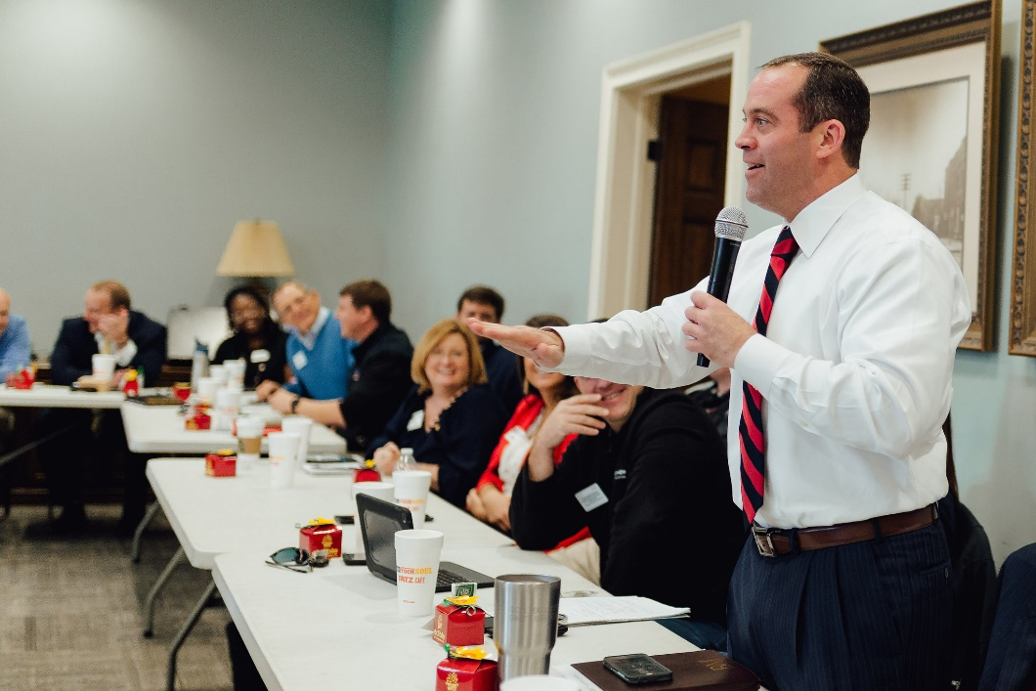
Einfach formuliert:
BNI unterstützt Unternehmenswachstum
Die bewährte Struktur des BNI-Unternehmer/innennetzwerks bietet den
Mitgliedern das geeignete Umfeld sowie Schulungen und Unterstützung für den Aufbau von vertrauensvollen Beziehungen, die zu Empfehlungen führen und das Geschäftswachstum fördern.
Allein im Jahr 2025 erwirtschafteten die Mitglieder mit der Unterstützung von BNI
über 24,8 Milliarden Euro Umsatz.

Slide 6
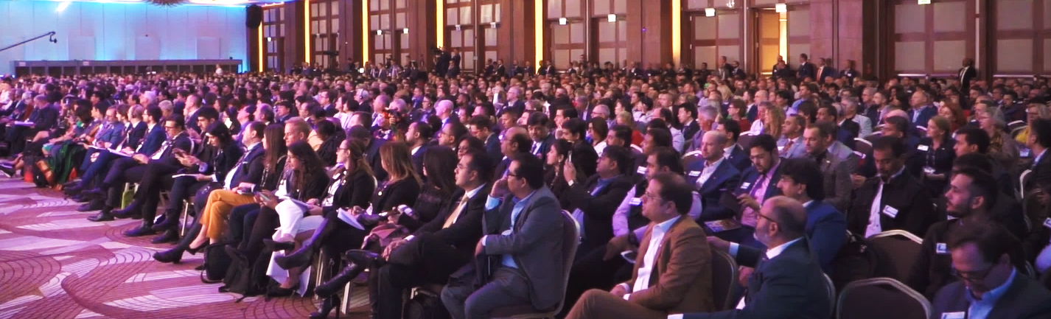

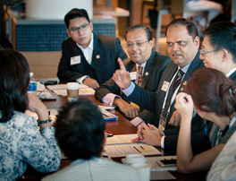
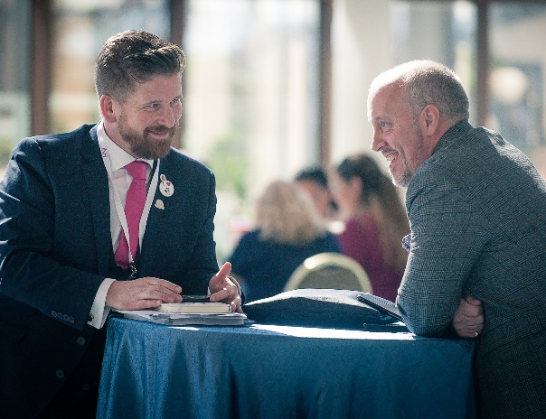
BNI unterstützt über 355.000 Mitglieder

Slide 7


Über 11.600 wöchentliche Chapter-Meetings zum Aufbau von starken Beziehungen
Die BNI-Mitglieder vernetzen sich wöchentlich in einem von über 11.600 Unternehmerteam-Meetings, die auf der ganzen Welt stattfinden. Die bewährte strukturierte Tagesordnung ist darauf ausgerichtet, starke Beziehungen aufzubauen, die zu Empfehlungen führen.

Slide 8

Große und kleine Unternehmen vertrauen darauf, durch BNI neue Einnahmequellen zu erschließen
Unternehmen jeder Art und Größe werden Mitglied bei BNI, um mehr Geschäft und langjährige Kunden-beziehungen zu generieren.
BNI-Mitglieder geniessen in ihrem Unternehmerteam Fachgebietsexklusivität.
Die Fachgebietsexklusivität bietet den Mitgliedern ein wettbewerbsfreies Umfeld.
Architektur & Haus & Garten
Auto & Motorrad
Beratung
Computer & Programmierung
Dienstleistungen
Essen & Trinken
Event & Business-Service
Finanzen & Versicherungen
Gesundheit & Wellness
Handel
Handwerk
Immobilienservices
Industrie
Kunst & Unterhaltung
Landwirtschaft
Organisation & Sonstiges
Personal
Recht & Steuer
Reisen
Sicherheit
Sport & Freizeit
Telekommunikation
Tiere
Training & Coaching
Transport & Versand
Werbung & Marketing

Slide 9

Netzwerken ist das Fundament für Wachstum
Wachstum
Empfehlungen
Netzwerken
In einer globalen Studie erklärten über 90 % der Unternehmer/innen, dass Netzwerken zu ihrem Erfolg beigetragen hat.* Netzwerken hat sich als eine der effektivsten Möglichkeiten erwiesen, um Empfehlungen und Umsatzwachstum zu generieren.
*Globale Studie 12.424 Unternehmensleiter

Slide 10

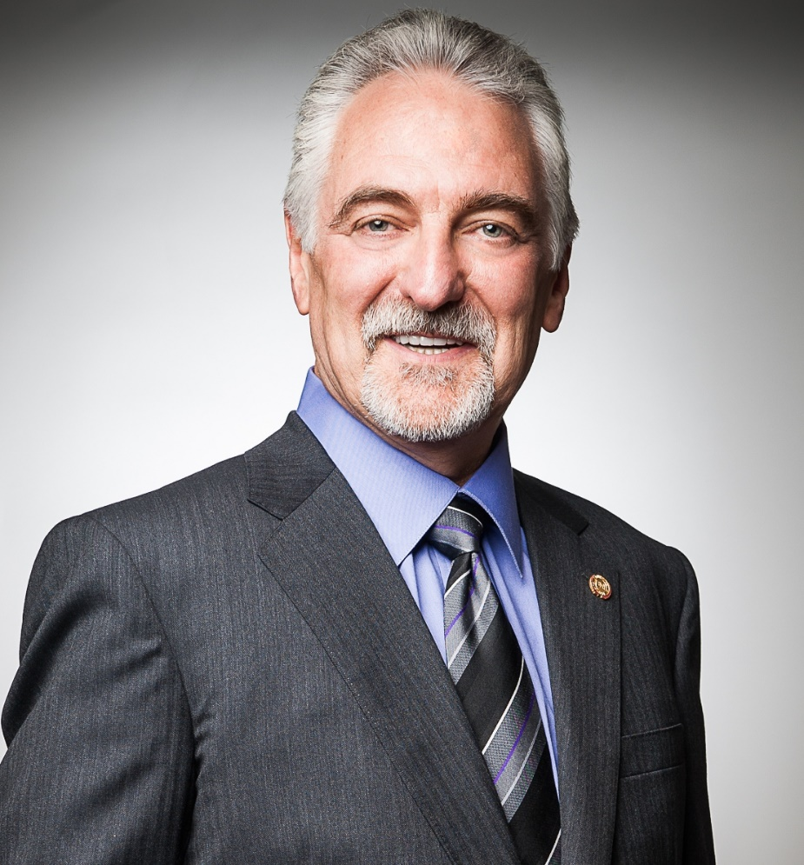
Der Gründer
BNI wurde 1985 von Dr. Ivan Misner gegründet. Er entwickelte ein Konzept und schuf eine strukturierte Netzwerkplattform, in der Geschäftsleute zusammenkommen und enge Beziehungen aufbauen können, mit dem Ziel, Empfehlungen auszutauschen.
In all den Jahren erfuhren hunderttausende Mitglieder ein positives Geschäftswachstum, indem sie sich die Philosophie „Wer gibt, gewinnt®“ zu eigen machten und die bewährte BNI-Methode des Empfehlungsaustausches praktizierten.
Dr. Ivan Misner®
Gründer und Chief Visionary Officer von BNI
„The Father of Modern Networking“

Slide 11
Unsere Geschichte
1985 Gründung durch Dr. Ivan Misner in den USA
1997 Gründung erster Chapter in Europa (UK)
2003 Gründung erster Chapter in Deutschland
2004 Gründung erster Chapter in Österreich
2008 Michael Mayer und Harald Lais übernehmen das Franchise
für Deutschland und Österreich
2018 BNI-Unternehmer erwirtschaften erstmals mehr als 1 Milliarde Umsatz – ausschließlich durch BNI-Empfehlungen

Slide 12

Bereitschaft, erst zu geben, bevor man etwas erwartet
Wer gibt, gewinnt®
Wer gibt, gewinnt® ist eine von Dr. Ivan Misner ins Leben gerufene Philosophie, nach der sich die Mitglieder gegenseitig unterstützen.
Etwas zu geben, ohne eine Gegen-leistung zu erwarten, schafft Vertrauen und eine Basis für enge Beziehungen. Gleichzeitig erweckt es den Wunsch, sich dem Geber gegenüber erkenntlich zu zeigen.

Slide 13



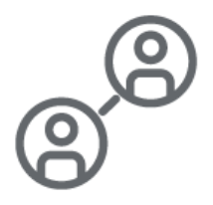



Unsere Kernwerte
Wer gibt, gewinnt!®
Wer gibt, gewinnt® ist die Philosophie von BNI. Wir zeigen, dass Sie durch das Geben von Empfehlungen profitieren.
Lebenslanges Lernen
Wir glauben an kontinuierliche Verbes-serung von persönlichen und beruflichen Fähigkeiten. BNI bietet zahlreiche Chancen für lebenslanges Lernen.
Tradition + Innovation
Tradition in einem Unternehmen zeigt uns unsere Anfänge und bildet die Grundlage unserer Identität. Dabei müssen wir jedoch stets nach neuen Wegen suchen, um Innovation zu fördern.
Positive Einstellung
BNI bietet Ihnen eine Umgebung, in der
Sie sich mit Menschen umgeben, die Ihren Erfolg unterstützen möchten.
Beziehungsaufbau
Beim Netzwerken geht es darum, Beziehun-gen mit neuen Kontakten aufzubauen und nicht darum, verzweifelt nach diesen zu suchen. Menschen möchten Geschäfte mit Personen tätigen, die sie kennen und denen sie vertrauen. Es geht darum, Beziehungen zu pflegen.
Verantwortlichkeit
Für ein leistungsstarkes privates Netzwerk müssen Sie Verantwortung übernehmen.
Anerkennung
Menschen, die ihren Beitrag in unserem Unternehmen leisten, sollen
Anerkennung erhalten.

Slide 14

Empfehlungen wirken
Von Inhabern kleiner Unternehmen gaben 82 % an, dass Empfehlungen ihre Hauptquelle für Neugeschäft sind. (Constant Contact)
Die Kundenbindung eines durch Empfehlung gewonnen Kunden ist im Vergleich zu anderen Kunden um 37 % höher. (Deloitte)
Der Ertragswert eines durch Empfehlung gewonnen Kunden ist im Vergleich zu anderen Kunden um 25 % höher. (Wharton School of Business)
Die Verkaufsabschlussrate ist bei Empfehlungen fast 4-mal so hoch wie bei anderen Vertriebswegen. (Marketo)

Slide 15
Mehr Mitglieder = Mehr Empfehlungen
Die Beliebtheit von BNI bei Unternehmer/innen führte in über 40 Jahren zu einem kontinuierlichen Anstieg der Mitgliederzahl. Mit der Zahl der Mitglieder wuchs auch die Zahl der Empfehlungen.
Im Jahr 2025 wuchs die Anzahl der Empfehlungen auf eine
Rekordzahl von über 17,6 Millionen an.

Slide 16
Zahlen BNI weltweit
2025
Mitglieder 355.000
Unternehmerteams 11.600
Empfehlungen 17,6. Mio.
Mehr-Umsatz 24,8 Mrd.€

Slide 17
Zahlen BNI Deutschland
2025
Mitglieder 11.209
Unternehmerteams 452
Empfehlungen 319.000
Mehr-Umsatz 987 Mio.€

Slide 18
Zahlen BNI Österreich
2025
Mitglieder 2.497
Unternehmerteams 90
Empfehlungen 92.000
Mehr-Umsatz 186 Mio.€

Slide 19
Wichtige Kennzahlen
2.847 Euro ist der durchschnittliche Wert einer Empfehlung in Deutschland und Österreich
ROI: 79.600 Euro durchschnittlich für jedes Mitglied im Jahr
2025: Umsatzrekord mit 1,17 Milliarde Euro Umsatz für BNI-Mitglieder in Deutschland & Österreich

Slide 20
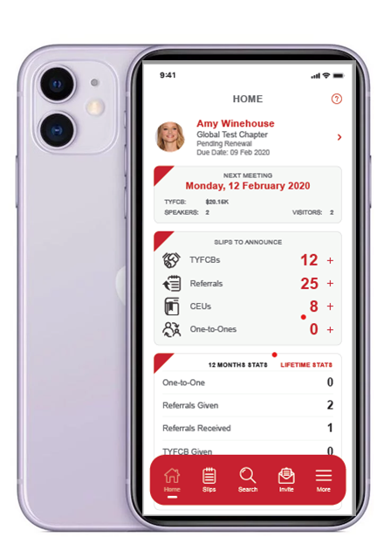

Stets mit dem Netzwerk in Verbindung bleiben
Carol Brandly
Mit der BNI-Connect-Mobile-App bleibt man stets im Kontakt mit dem Netzwerk. So kann man sein Geschäft überall auf der Welt ausbauen.

Slide 21
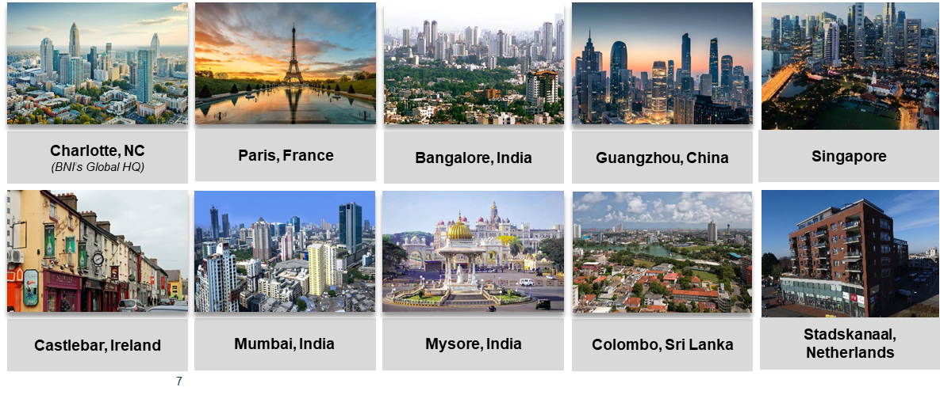
Globale Mitgliederbetreuung
Büros weltweit
Charlotte, NC
(BNI Global Headquarters)
Paris, Frankreich
Bangalore, Indien
Guangzhou, China
Singapur
Castlebar, Irland
Mumbai, Indien
Mysore, Indien
Colombo, Sri Lanka
Stadskanaal, Niederlande

Slide 22
Die bewährte Tagesordnung und die Struktur von BNI bringen Resultate
Die Unternehmer/innenteams setzen sich üblicherweise aus 20-45 Mitgliedern zusammen mit jeweils nur einem zugelassenen Mitglied pro Fachgebiet.
Größe der Meetings
Dauer der Meetings
Präsentationen der Mitglieder
Austausch von Empfehlungen
Resultate
Jede Woche finden morgens oder nachmittags 90-minütige Treffen statt, immer zur gleichen Zeit und am selben Ort, mit Anwesenheitspflicht der Mitglieder.
Jedes Mitglied gibt in einer Kurzpräsentation von einer Minute einen Überblick über seine Produkte bzw. Dienstleistungen und jede Woche hält ein Mitglied eine ausführlichere Hauptpräsentation von ~10 bis 15 Minuten.
Der Austausch von Empfehlungen ist der wichtigste Teil des Meetings. Bei jedem Treffen wird für den Empfehlungsaustausch Zeit eingeplant, in der die Mitglieder verbal präsentieren, welche Teamkolleg/innen sie an wen weiterempfohlen haben.
Menschen kommen zu BNI, weil sie ihr Geschäft ausbauen wollen, aber sie bleiben bei BNI wegen der Resultate und der beruflichen und persönlichen Weiterentwicklung durch BNI.

Slide 23
Nutzen für Unternehmer/innen
250 - 1.000 persönliche geschäftliche Kontakte pro Jahr und Gruppe
Direktgeschäft mit 40+ Mitgliedern der Gruppe
Empfehlungsgeschäft über Mitglieder (Ihre 40+ Multiplikatoren)
Business Networking Skills / Mitarbeiter-Fortbildung
Wettbewerbsvorsprung
Klar, messbare Ergebnisse
Exklusivität der vertretenen Berufssparten
100 % provisionsfrei

Slide 24
Vorteile für Unternehmer/innen
Qualitätsmanagement, Weiterentwicklung
Leadership
Organisation, Aufbau, Controlling bis zum Erfolg der Gruppe
Mehr Umsatz für die Mitglieder!
Bereitstellung einer professionellen
Empfehlungsmarketing-Plattform / -Strategie
Generierung von persönlichen Neukontakten
Training von Business Networking Fähigkeiten
Weltweit erprobtes System, über 30 Jahre Erfahrung

Slide 25
Investition für Unternehmer/innen
Jahresbeitrag Euro 1.420,-
2-Jahresbeitrag Euro 2.270,-
(Einmalige Aufnahmegebühren Euro 390,-)
Zeiteinsatz
Kosten für das Frühstück

Slide 26


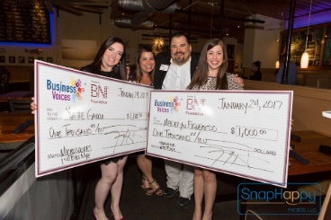

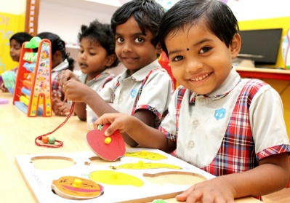
Veranschaulichung der Philosophie
„Wer gibt, gewinnt®“
Mission
Schaffen einer Verbindung zwischen Wirtschaft und Bildungswesen, um dem Bildungsbedarf von Kindern gerecht zu werden
Vision
Verbesserung der Wirtschaftswelt von morgen durch die Bildung von heute
Wer gibt, gewinnt® fördert
Awards fördern die finanzielle Unterstützung von diversen Bildungsaktivitäten wie von Lehrkräften geförderte Pro-gramme, Workshops für Lehrkörper, Spenden in Form von Schulbedarf und Campus-Verschönerungen
Business Voices™
Bringt BNI-Mitglieder und motivierte Unternehmen, Service-Clubs und Gemeindegruppen mit Schulen und Bildungsein-richtungen zusammen
Über 3’000’000 USD wurden an Schulen und Organisationen mit den
dringendsten Bedürfnissen gespendet.

Slide 27


